Slide 3
Интерес к сегменту
По данным Yandex.Wordstat
Запросы “Гидролаты” (наиболее распространенный и доступный формат) за последние два года участились с 17099 до 26121 в месяц, т.е. на 53%.
Количество запросов “Цветочные воды”за последние два года выросло на 25% с 2999 в месяц до 3737 в месяц.
Кол-во запросов “Спрей для лица” за последние два года выросло с 6250 до 10012, т.е. на 60%.
Кол-во запросов “Цветочная вода для лица” за последние два года выросло с 65 до 183 в месяц, что составило 182%.
Кол-во запросов “Натуральные цветочные воды” выросло за последний год с 0 до 108 в месяц.
Кол-во запросов “Натуральный спрей для волос” за последние два года выросло со 156 до 228, т.е. на 46%.

Slide 4
Что мы предлагаем?
100% натуральные
цветочные воды
для лица и волос
Теперь так просто освежить кожу и волосы!
100% натуральные воды содержат водорастворимые фракции ценных эфирных масел и мощный природный антиоксидант дигидрокверцетин (флавоноид, полученный из экстракта лиственницы), который обеспечивает защитный и детокс-эффект.
Мультифункциональные: можно применять как для лица, так и для волос. Тотальная свежесть!
Новинка на лето!
4 SKU

Slide 5
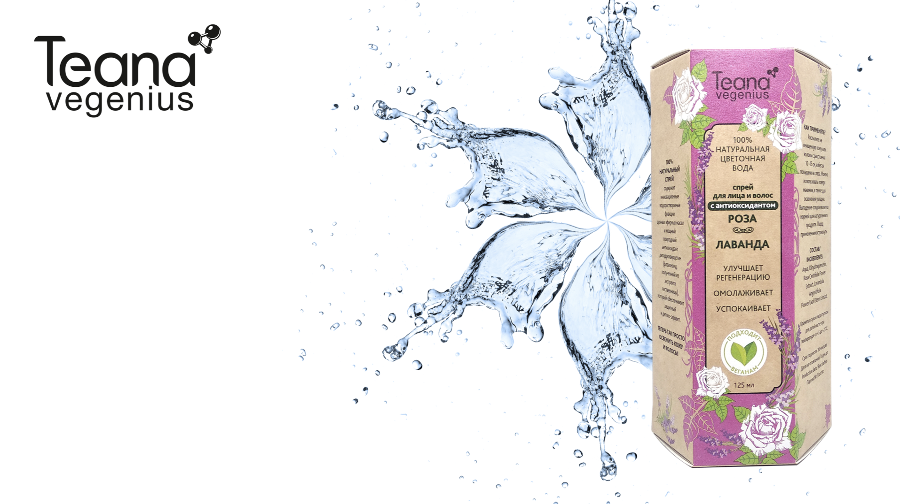
Натуральная цветочная вода
РОЗА-ЛАВАНДА
спрей для лица и волос
Улучшает регенерацию
Омолаживает
Успокаивает
Ароматерапевтический эффект
Состав/Ingredients: Aqua (Water), Dihydroquercetin, Rosa Centifolia Flower Extract, Lavandula Angustifolia Flower/Leaf/Stem Extract.
Как применять?
Распылите на очищенную кожу или волосы с расстояния 10-15 см, избегая попадания в глаза. Можно использовать поверх макияжа, а также для освежения укладки.
РЦ: 420 руб.
Кол-во в коробе: 14 шт.

Slide 6
Натуральная цветочная вода
РОМАШКА-РОЗМАРИН
спрей для лица и волос
Уменьшает раздражения
Анти-акне
Сужает поры
Ароматерапевтический эффект
Состав/Ingredients: Aqua (Water), Dihydroquercetin, Chamomilla Recutita Flower Extract, Rosmarinus Officinalis Leaf Extract.
Как применять?
Распылите на очищенную кожу или волосы с расстояния 10-15 см, избегая попадания в глаза. Можно использовать поверх макияжа, а также для освежения укладки.
РЦ: 410 руб.
Кол-во в коробе: 14 шт.

Slide 7
Натуральная цветочная вода
ЛИМОН-ЦВЕТЫ АПЕЛЬСИНА
спрей для лица и волос
Осветляет
Ревитализирует
Укрепляет
Ароматерапевтический эффект
Состав/Ingredients: Aqua (Water), Dihydroquercetin, Citrus Limon Fruit Extract, Citrus Aurantium Amara Flower Extract.
Как применять?
Распылите на очищенную кожу или волосы с расстояния 10-15 см, избегая попадания в глаза. Можно использовать поверх макияжа, а также для освежения укладки.
РЦ: 450 руб.
Кол-во в коробе: 14 шт.

Slide 8
Натуральная цветочная вода
МЕЛИССА-ТИМЬЯН
спрей для лица и волос
Освежает цвет лица
Тонизирует
Очищает
Ароматерапевтический эффект
Состав/Ingredients: Aqua (Water), Dihydroquercetin, Melissa Officinalis Leaf Extract, Thymus Vulgaris Flower/Leaf Extract.
Как применять?
Распылите на очищенную кожу или волосы с расстояния 10-15 см, избегая попадания в глаза. Можно использовать поверх макияжа, а также для освежения укладки.
РЦ: 410 руб.
Кол-во в коробе: 14 шт.

Slide 9
Маркетинговая поддержка
PR (онлайн и печатные СМИ, креативные рассылки по блогерам)
SMM (продвижение в соцсетях бренда + совместные активации с соцсетями партнеров)
POSM по продукции (воблеры, шелфтокеры, лифлеты и пр.)
Тестеры и образцы
Тренинги по продукции

Slide 10
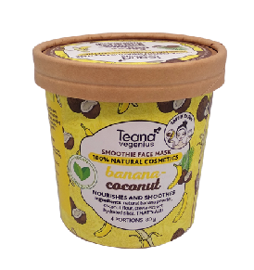
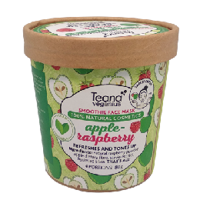
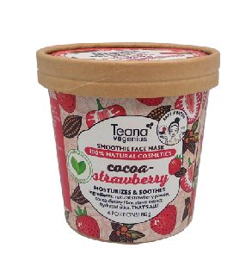
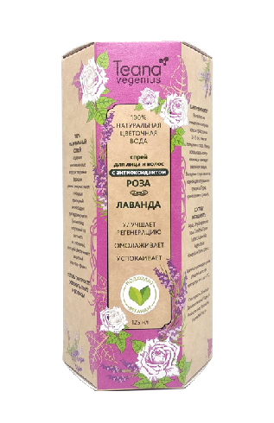
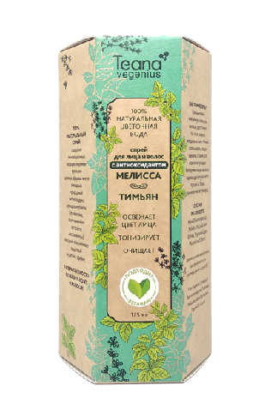
Позиционирование
Выкладка Teana:
Рядом с другими продуктами Teana Vegenius.
При категорийной выкладке:
Натуральная/органик косметика - уход за лицом
Натуральная косметика/органик - уход за волосами (если у клиента нет ухода за лицом)
Гидролаты, термальные воды, тоники-спреи

Slide 11
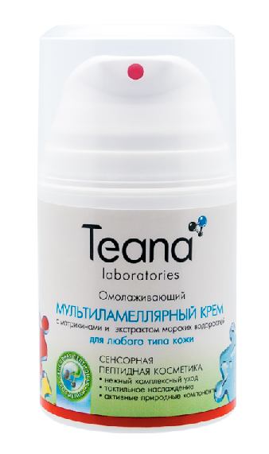
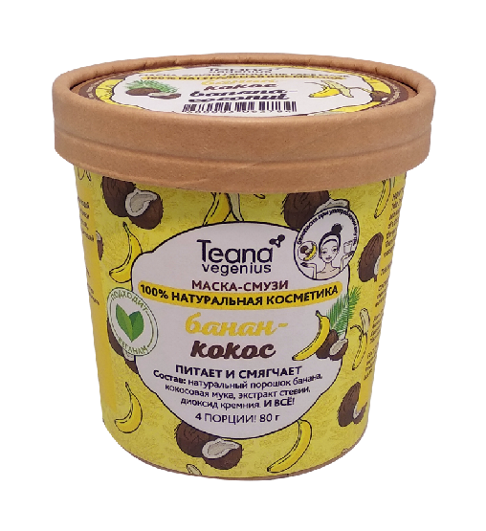
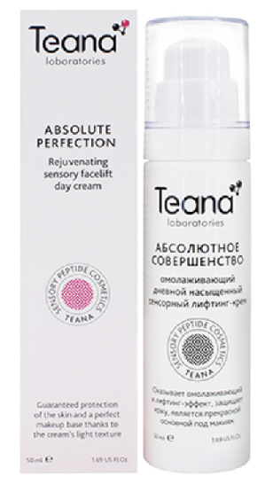
С чем сочетать?
Сочетается с любыми
косметическими средствами Teana

